Slide 1
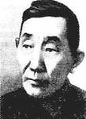
ФЕДОР МАТВЕЕВИЧ ОХЛОПКОВ-герой советского союза

Slide 2
Жизнь Федора Матвеевича Охлопкова
Федор Матвеевич Охлопков родился 2 марта 1908 г. в с. Крест-Хальджай Томпонского района ЯАССР в семье бедного крестьянина. Рано лишился родителей. В труде и в борьбе с нуждой деревенский паренек возмужал рано. В школе Федор учился немного - помешали последствия войны с белобандитами. В 1932 году молодой Охлопков по призыву комсомола оказался на золотых приисках Алдана , работал сначала откатчиком, затем мотористом на драге. Имя комсомольца Федор носил достойно - всегда был в числе передовых. В 1933 году возвращается в родной колхоз и работает механизатором. В 1936 году стал стахановцем.

Slide 3
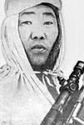
Годы войны
В Великой Отечественной войне Ф. М. Охлопков участвовал с 13 декабря 1941 г. по 23 июня 1944 г. Проявляя высокий советский патриотизм с первых дней участия в боях он сражался как пулеметчик и автоматчик.. Выносливость и хладнокровие, выдержка и самообладание, сдобренные и приумноженные сноровкой охотника, мужицкой смекалкой — вот те качества, которые отличали его как воина.
Летом 1942 г .Фёдор Охлопков вступает в Коммунистическую партию Советского Союза.
В огне сражений стал снайпером.

Slide 4
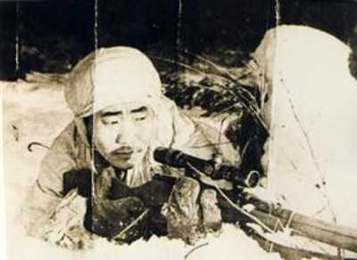
Клятва.
На войне у Федора Матвеевича погиб брат Василий. И Федор дал клятву: мстить за брата. О гибели брата и о своей клятве Федор написал в родной поселок Крест- Хальджай, откуда он был призван в армию.. Зимой 1941-1942 гг. в ходе общего контрнаступления Советской Армии под Москвой потерпели гитлеровцы потерпели поражение.

Slide 5
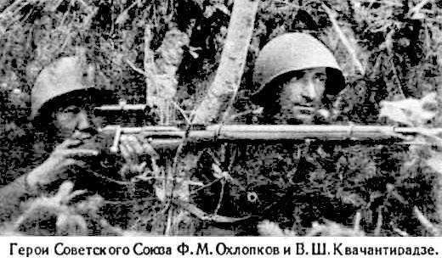
Ранения
2 марта, 3 апреля и 7 мая 1942 года Охлопков был ранен. Умел врачевать болезни, знал секреты лечебных трав. 18 августа Фёдора Охлопкова тяжело ранило в 4-й раз. Два русских солдата вытащили раненого якута из - под огня. Санитары доставили в госпиталь города Иваново.

Slide 6
В грозное лето 42-го года Федор Охлопков со своим полком в качестве командира отделения роты автоматчиков участвовал в страшных кровопролитных сражениях под Великими Луками и под Ржевом.
375-я стрелковая дивизия в этих боях с 10 по 17 августа 42-го года потеряла убитыми и ранеными 80% своего состава. В этих боях как всегда отличился Федор Матвеевич.

Slide 7
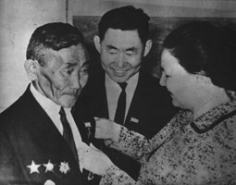
27 августа 1942 года Ф.М. Охлопков был награжден первым своим боевым орденом- орденом Красной Звезды, а в ноябре 1942 года вторым орденом. В наградном листе сказано: « Своей храбростью не раз в трудные минуты останавливал паникеров, воодушевлял бойцов и вел их опять в бой.».

Slide 8
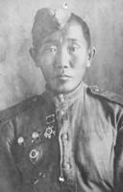
После войны в своих воспоминаниях Федор Матвеевич писал: «..Меня часто спрашивали о том, как я выходил живым из многих битв. Я уверен в одном, что меня выручало честное и добросовестное исполнение своего долга. Никогда не забуду моих боевых товарищей, не раз спасавших меня от верной смерти..»

Slide 9
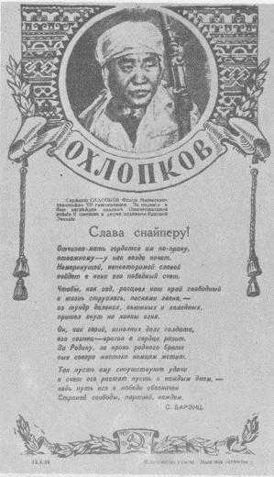
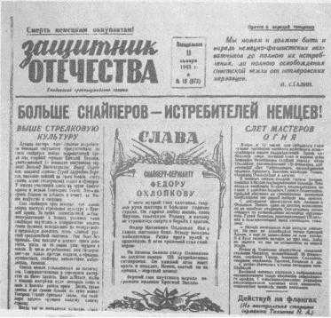

Slide 10
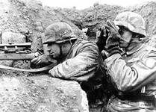
Слава Ф. М. Охлопкова , как лучшего снайпера дивизии, армии, затем фронта гремела почти в течение 2-х лет. Отличительной чертой как снайпера заключалась в его меткости из всех основных видов стрелкового оружия. Это было явлением редким даже в годы Великой Отечественной войны, когда впервые в истории войн широко использовалась сила снайперского огня. Он уничтожил из снайперской винтовки 429 солдат и офицеров гитлеровской армии.

Slide 11
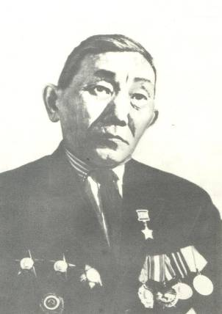
Как коммунист Ф. М. Охлопков отличался беспредельной преданностью делу партии и народа, честностью и благородством, способностью отдавать все силы без остатка защите Родины. В бою всегда находился впереди.

Slide 12
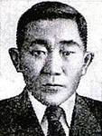
23 июня 1944 года, в Белорусской наступательной операции, Федор Охлопков получил 12-е по счету сквозное навылет ранение в грудь, и был отправлен в тыловой госпиталь. На фронт он вернуться не успел: находился на излечении. Только к весне 1945 года Охлопков выписался из госпиталя. А 24 июня 1945 года Ф. М. Охлопков, шел в составе сводного батальона войск по Красной площади Москвы на историческом параде победы.

Slide 13
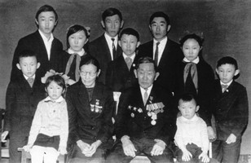
После демобилизации Федор Матвеевич в 1945 году возвратился в Якутию. Радостно встретили земляки своего прославленного снайпера. В мирном труде незаметно пролетели 20 лет. Он вырастил десять детей, которых очень любил. Часто Охлопкова навещали журналисты и писатели, надеясь узнать подробности о его фронтовой биографии. Но каждый раз он замолкал, не желая об этом вспоминать.

Slide 14
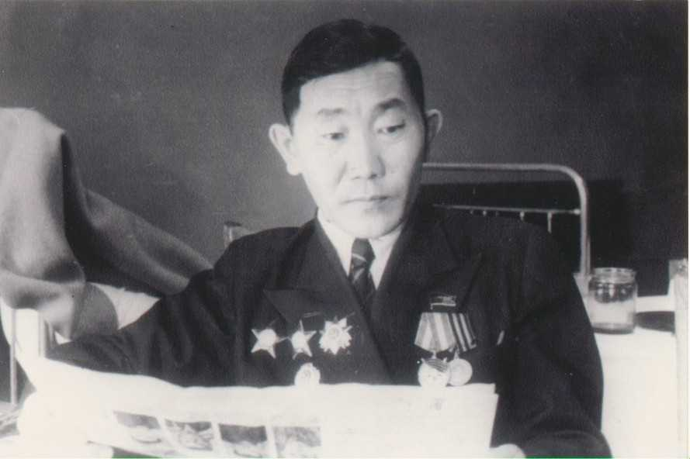
6 мая 1965 года вышел Указ о присвоении Охлопкову, звания Героя Советского Союза. А через месяц в Якутске состоялось вручение герою войны высшей награды.

Slide 15
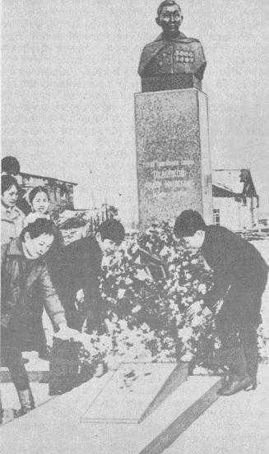
Всё чаще давали о себе знать тяжёлые ранения, полученные Фёдором Матвеевичем на войне. 28 мая 1968 года жители села Крест - Хальджай проводили прославленного земляка в последний путь. Для увековечивания светлой памяти Ф. М. Охлопкова его имя присвоено родному совхозу в Томпонском районе Якутской АССР и улице в городе Якутске, и пгт Хандыга и Джебарики-Хая.

Slide 16
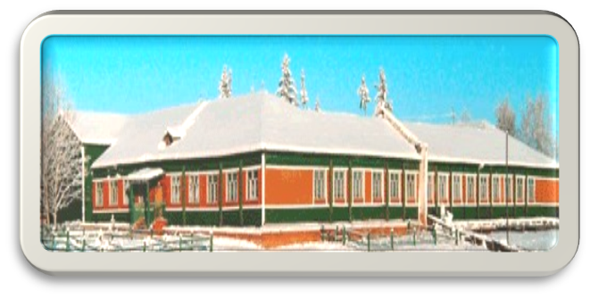
Также указом президента Якутии В.А. Штыровым: Присвоить имя Героя Советского Союза Охлопкова Федора Матвеевича Крест-Хальджайской средней школе Томпонского улуса Республики Саха (Якутия) и впредь именовать ее – Крест-Хальджайской средней общеобразовательной школы имени Федора Матвеевича Охлопкова Томпонского улуса.

Slide 17
Герою Советского Союза- Федору Матвеевичу Охлопкову посвящается.
Кем ты был, наш земляк,
Паренек удалой
Из якутской деревни далекой?
Комсомолец? Боец? Иль охотник лихой?
С боевою подругой винтовкой
Землю нашу родную от пуль защищал!
И готов был ты насмерть стоять!
Просто там – далеко, далеко за спиной
Находилась Якутия-Мать!
Кравченко Юлия, 10 класс

